Slide 1

大创中期报告
小组成员： 盛子微
郭鹏远
王粟鹏
王昊旻
李文迪

Slide 2
CONTENTS
1
项目介绍
2
项目进展
3
存在问题
4
下阶段计划

Slide 3
ONE
1
项目概述
1-1
项目背景
随着科技进步，市场上出现了各种各样的不论是音乐或是视频创作软件，可见人们开始不满足于欣赏，也有自己的创作欲望，对于音乐未尝不是这样：计算机音乐制作软件是一种新兴的音乐创作形式,对于音乐艺术的发展和音乐制作者个人来说,都具备非常重要的意义。
该项目将实现基于C/S模式的音乐制作与分享系统
该系统旨在完成简单的音乐制作并有一定的社交功能，从而提高用户粘性。

Slide 4
ONE
1
项目概述
1-2
技术特点
在普通音乐软件的基础之上添加了社交功能，建立用户生态，用户可以分享自己的 音乐，也可以点赞其他人的音乐，给APP提供了活力与用户的黏性。
上传人声哼唱的音频，处理之后转变音频的音色，并提供生成伴奏的功能，大大降低了制作门槛，为很大一部分没有乐理知识但是有着丰富的音乐灵感的人提供了选择
为什么有这样的构想？
和图片、视频一样，音乐其实也是一种记载生活的方式，可能只是听见了午夜不绝于耳的细雨声、只是听见了过客的嗒嗒马蹄声，却让一个人觉得弥足珍贵：分享与记录的意义就是为了让短暂的幸福能被数次回忆，视觉记录的方式有很多，分享内心的音律的方式却还匮乏，我们的软件让用户处理音乐、处理简单的哼唱或是不经处理就直接分享，为用户提供更多记录美好的可能

Slide 5
TWO
2
项目进展
2-1
项目进展
2020.4-2020.8 主要为小组成员对App开发的知识各自进行学习。 2020.9-2020.10 开学后组织小组成员进行讨论，在这段期间完成了第一版文档，对该项目的架构及UI进行了初步设计 2020.10 根据已经设计好的原型图绘制客户端界面，并咋UI绘制的过程中美化界面；服务端则开始选择合适的框架，并对数据库进行设计，完成整体的架构设计

Slide 6
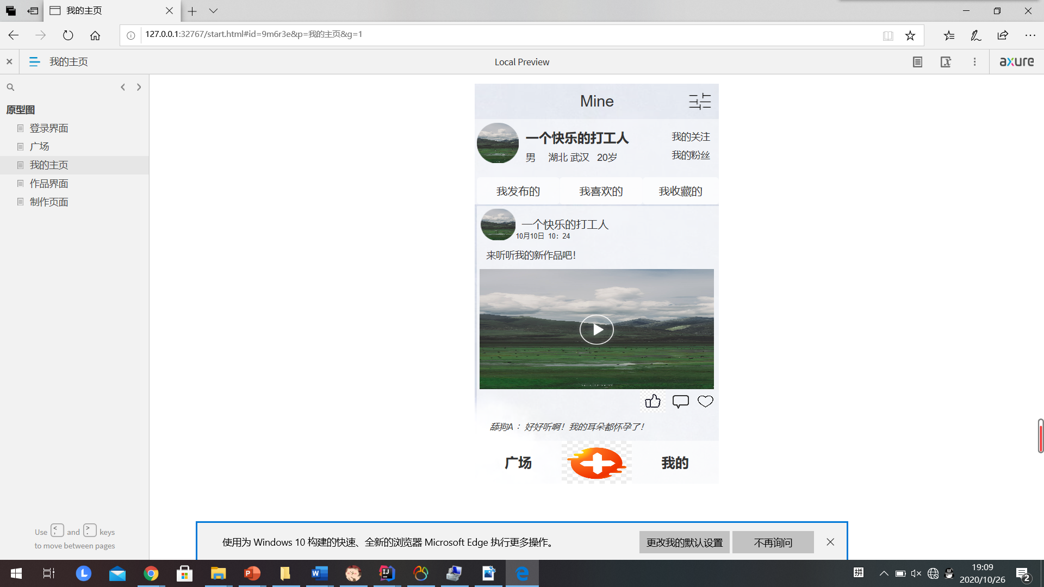
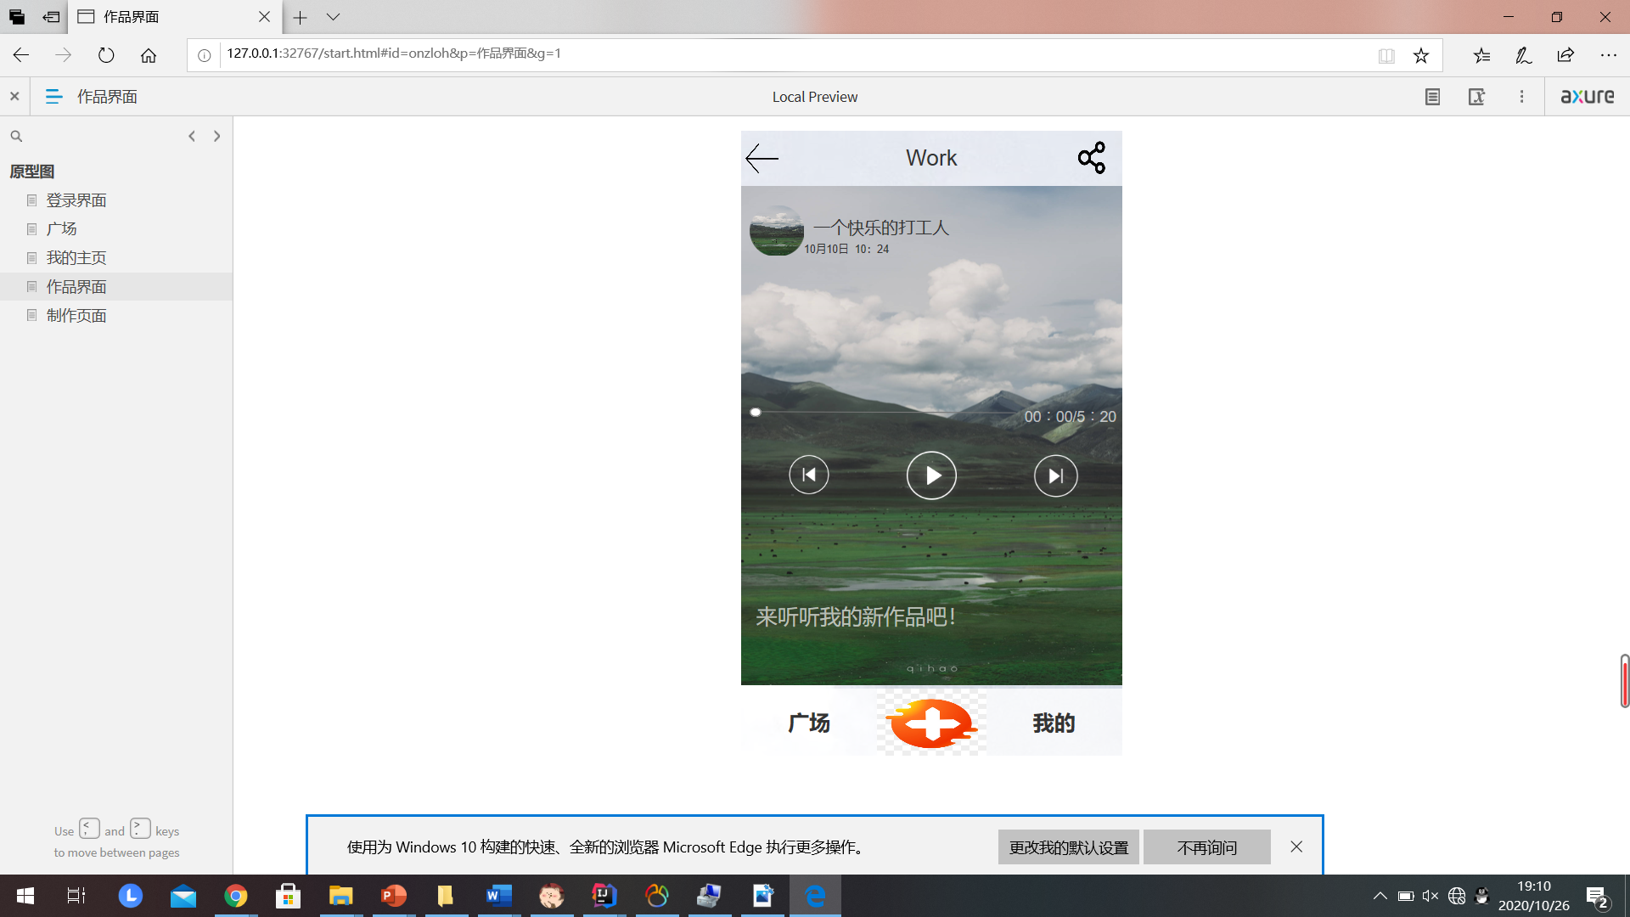
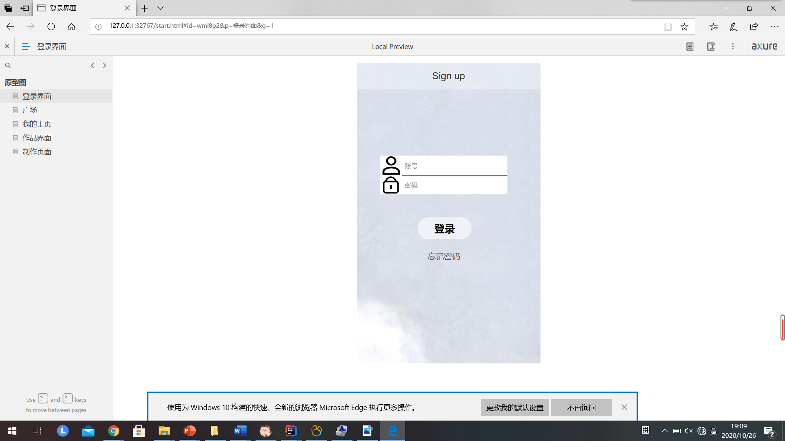
TWO
2
项目进展
2-2
阶段性成果
原型图

Slide 7
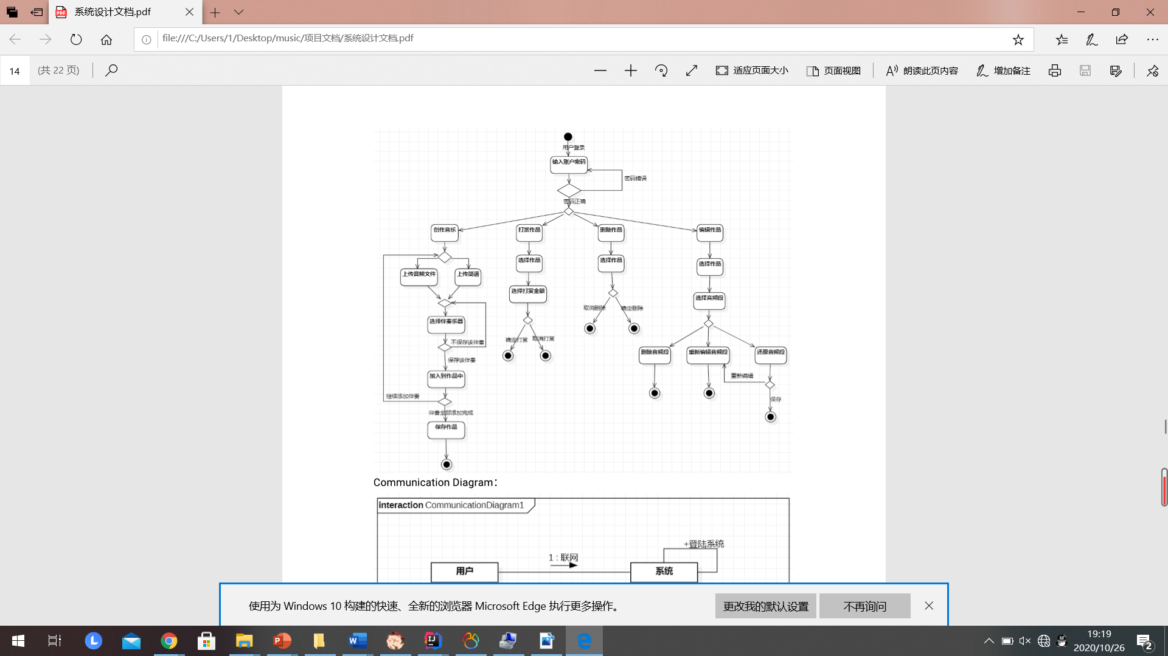
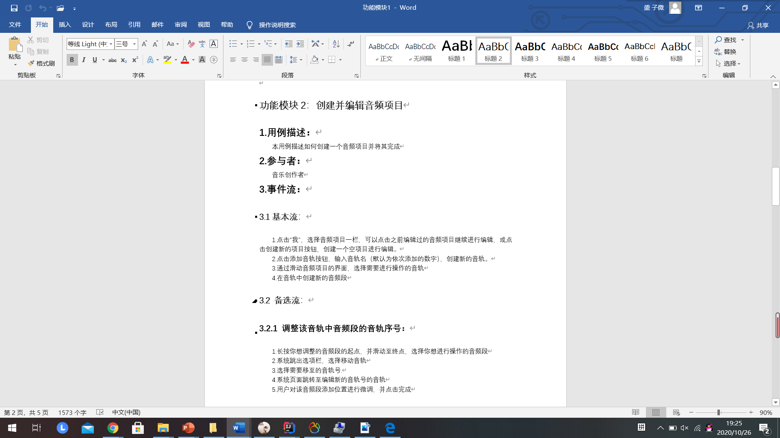
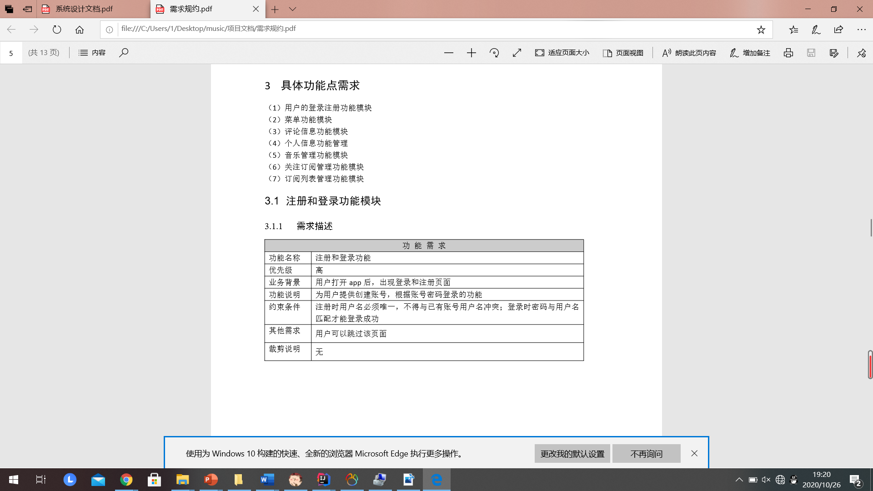
TWO
2
项目进展
2-2
部分项目文档截图
阶段性成果

Slide 8
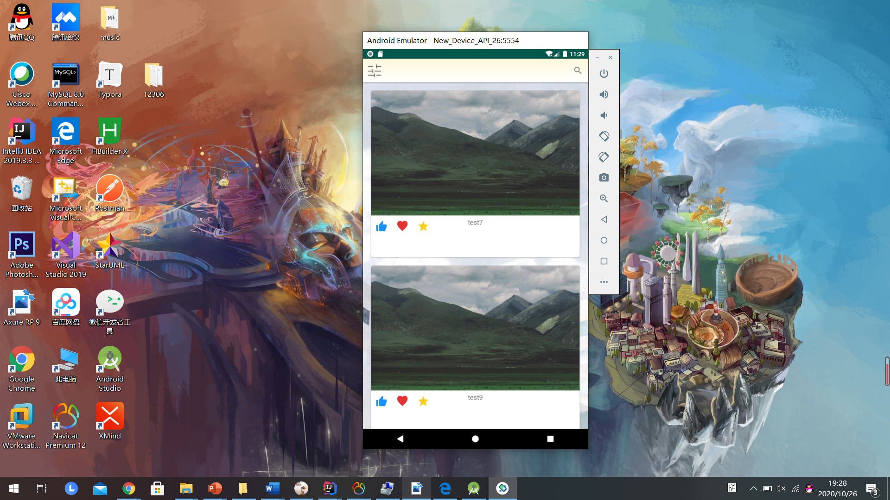
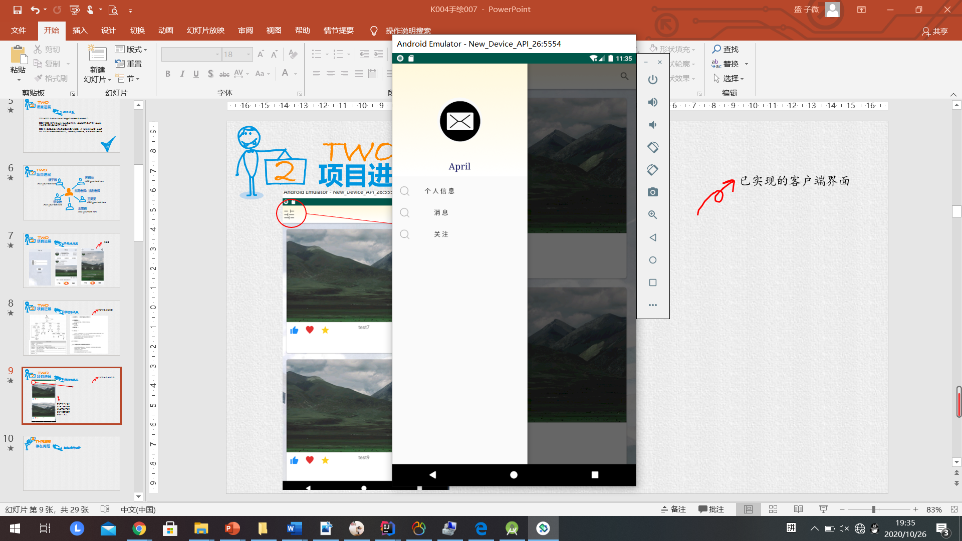
TWO
2
已实现的客户端界面
项目进展
2-2
阶段性成果
toolbar
点击
点击
Drawlayout侧滑框
主界面使用卡片式布局（cardview）每个卡片是一首分享的音乐，item的点击事件已经可以实现，内部的具体布局还未完全写好，点赞使用了开源组件likeButton

Slide 9
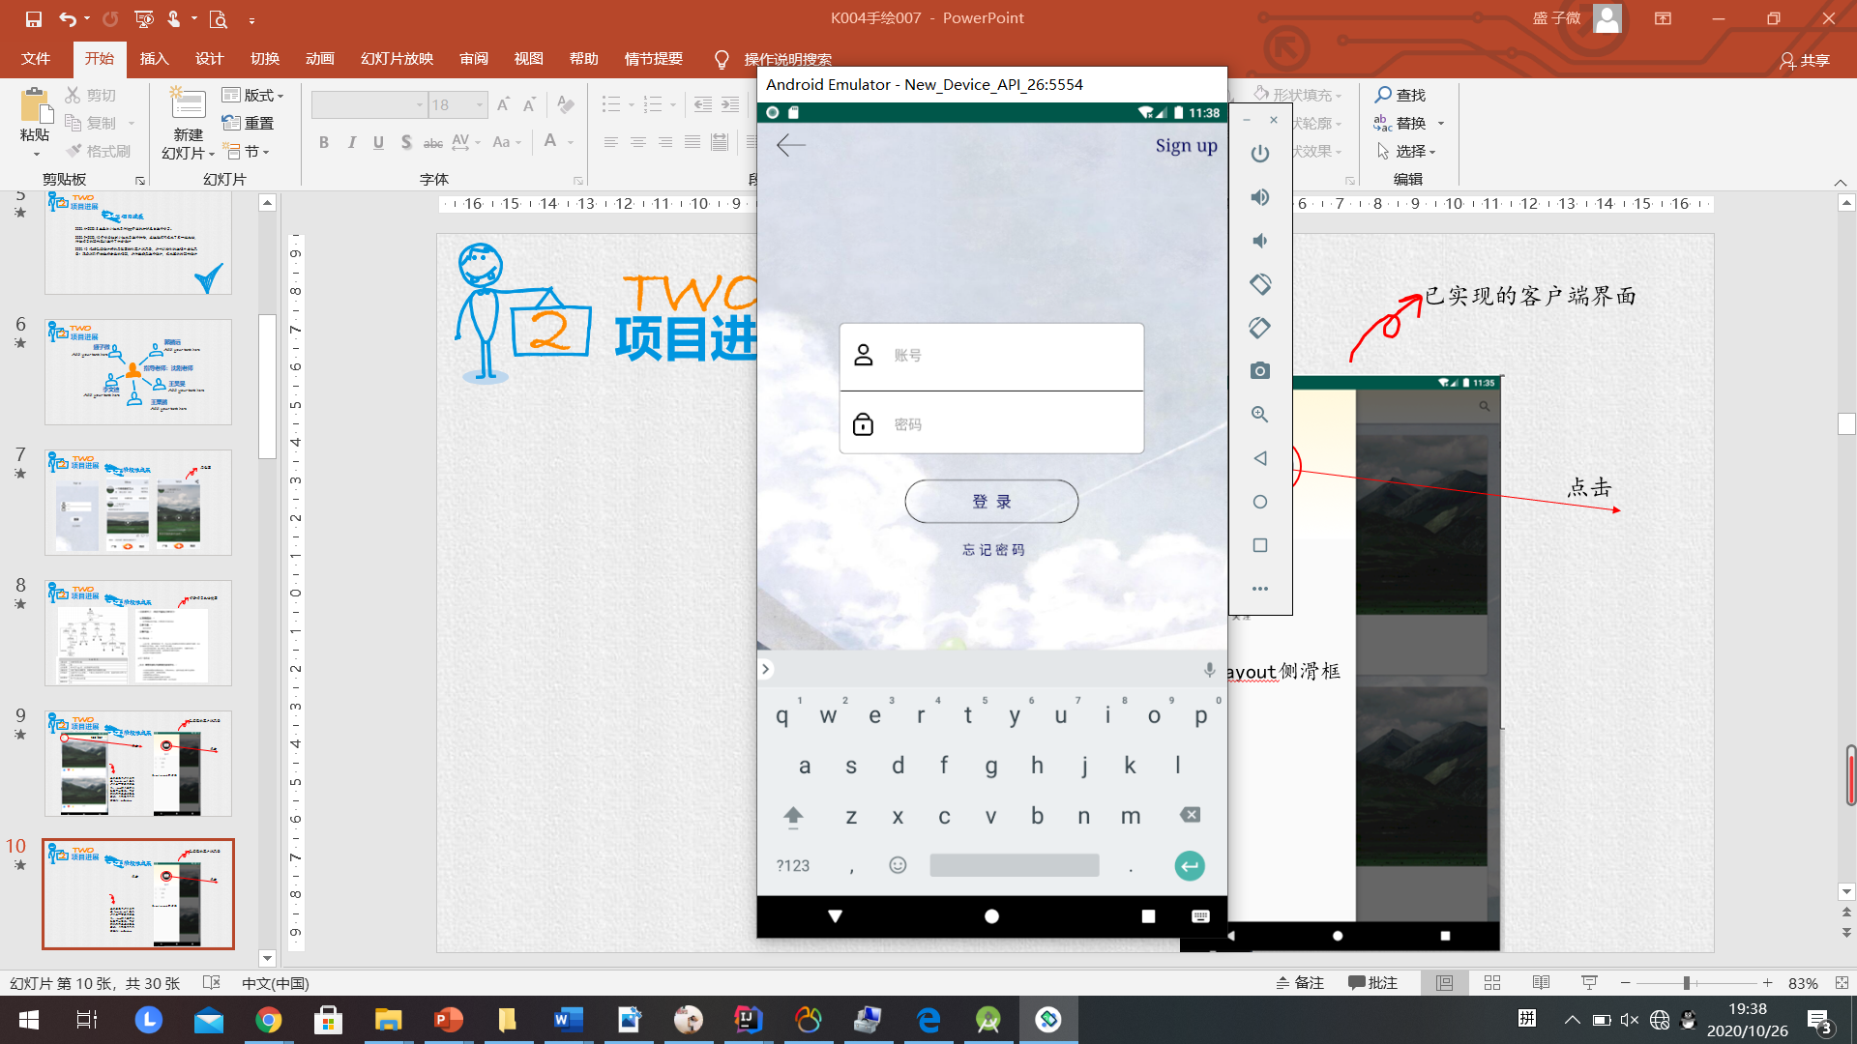
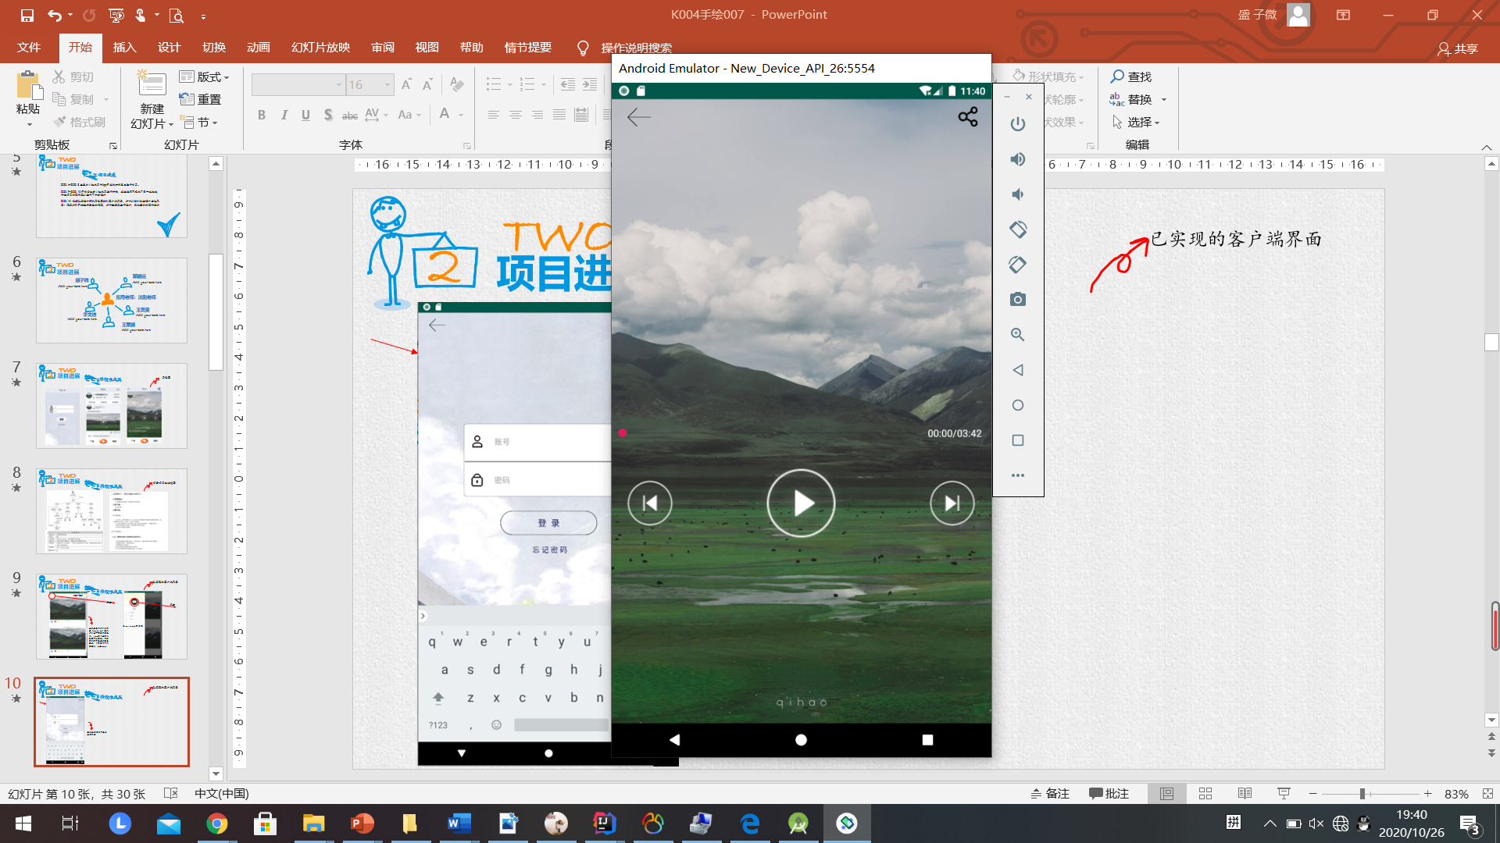
TWO
2
已实现的客户端界面
项目进展
2-2
阶段性成果
歌曲详情界面
已经能够实现资源文件中歌曲的播放、暂停、进度条移动
在未登录情况下显示登录界面
评论区，用recyclerview实现多级评论，多级的部分还未完成

Slide 10
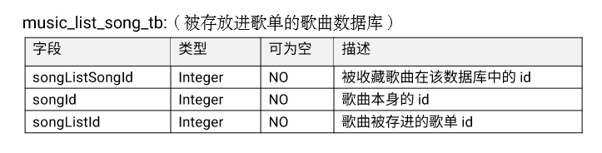
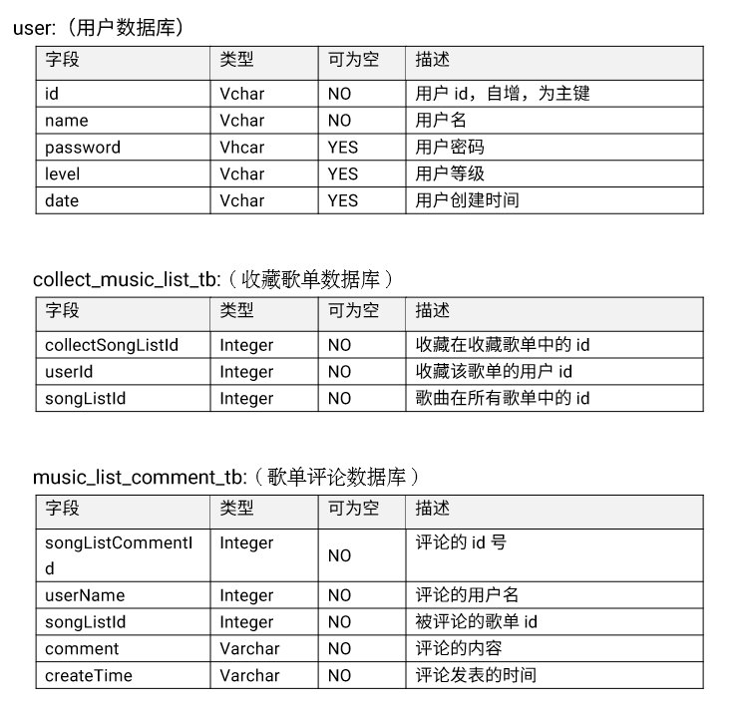
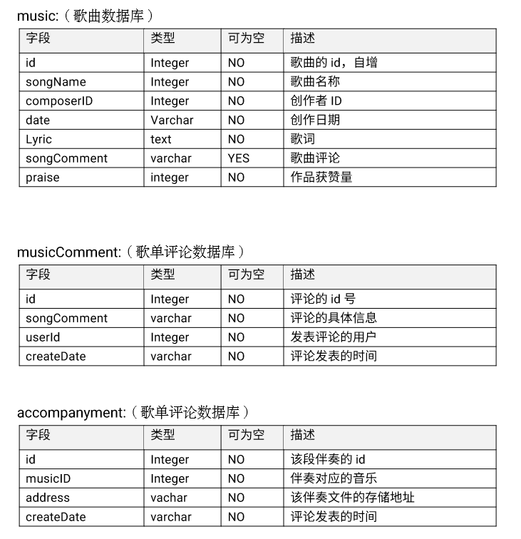
TWO
2
项目进展
2-2
阶段性成果
服务端主要成果时数据库表的设计，对实体类有了大致的把控

Slide 11
3
THREE
存在问题
UI设计多使用Activity，在此基础上需要考虑更好的配适性问题，后续考虑使用fragment进行优化
就Android本身开发而言，由于知识多来自于自学，Android的组件又较为丰富，实现的动画效果也各有不同，在开发过程中需要适应不同组件稍有不同的响应可能需要对Android开发更加融会贯通
音频处理上还需更多学习：现阶段主要包括服务器与客户端如何传输音频流以及如何降低传输的延迟
小组成员项目学习进度不一致，组员交流不充分，没有很好地使用github管理项目，项目的迭代管理不够恰当存在部分工作的重叠

Slide 12
4
FOUR
下阶段计划
在下一阶段：
首先，客户端和服务端同步进行，对该音乐制作与分享App的基础功能比如登陆注册、发布、点赞等进行实现，能够具有社交平台的基本功能，在这期间会定期进行小组会议，小组成员互相督促，保持客户端与服务端进度的一致性，能完成基本的事件流预计将在12月底完成
之后将对该App的主要难点：即如何美化人声哼唱，转变人声的音色等进行研究并最终实现，在这一阶段将面临一些未接触的领域，需要查阅更多的资料，学习有关知识，同样需要定期进行小组会议，分享学习成果，更新项目进度，在遇到较为困难的问题是寻求指导老师的帮助。
组内有机器学习等方面知识的同学协助大家学习并完成推荐算法，使项目更加完善化

Slide 13
谢谢！
也感谢指导老师对我们的帮助！

